Slide 2
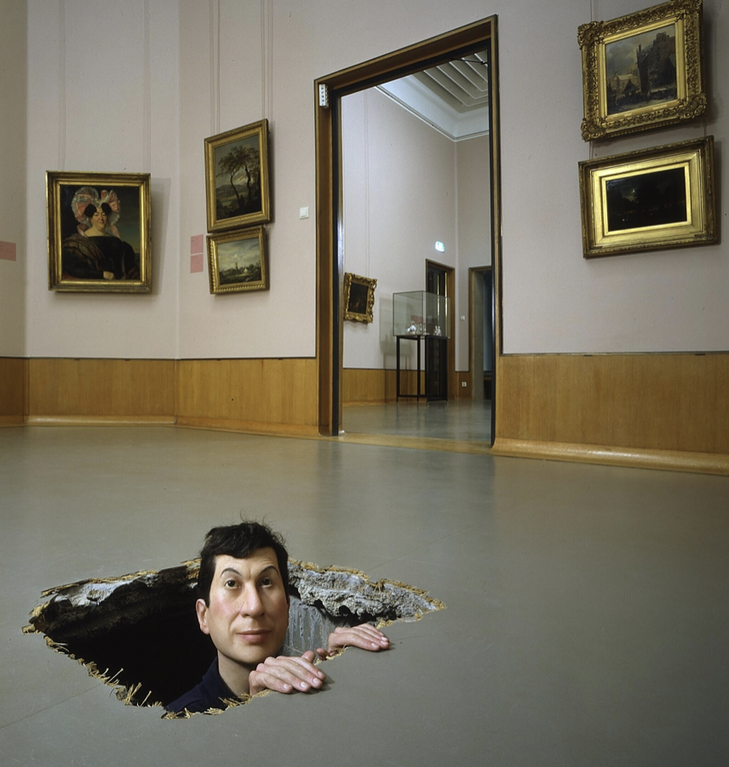
EXPOSITIONS / EXHIBITIONS
2024
SEPTEMBER – DECEMBER

Slide 3





MUSEUMS
Surréalisme. L’exposition du centenaire
04 septembre 2024 – 06 janvier 2025
Centre Pompidou
HARRIET BACKER, LA MUSIQUE DES COULEURS
MUSÉE D'ORSAY
du 24 septembre 2024 au 12 janvier 2025
Chantal Akerman
Jeu de Paume Paris - Paris 1er
Date de début : 28 septembre 2024
Date de fin : 19 janvier 2025
Figures du Fou
Musée du Louvre - Paris 1er
Date de début : 16 octobre 2024
Date de fin : 3 février 2025
Tina Barney, Family Ties
Jeu de Paume Paris - Paris 1er
Date de début : 28 septembre 2024
Date de fin : 19 janvier 2025

Slide 4




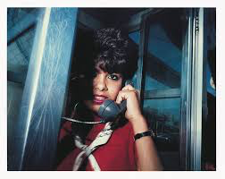
MUSEUMS
Monuments Men
Château de La Roche-Guyon - La Roche-Guyon
Date de fin : 24 novembre 2024
Correspondances. Lire Angela Davis, Audre Lorde
et Toni Morrison
Le Crédac - Ivry-sur-Seine
Date de début : 21 septembre 2024
Date de fin : 15 décembre 2024
AKAA, Also Known As Africa
Le Carreau du Temple - Paris 3e
Date de début : 18 octobre 2024
Date de fin : 20 octobre 2024
Stephen Jones, chapeaux d’artiste
Palais Galliera - Paris 16e
Date de début : 19 octobre 2024
Date de fin : 16 mars 2025
Barbara Crane
Centre Pompidou
jusqu’au 6 janvier 2025

Slide 5




MUSEUMS & OTHERS
EXPOSITION GUSTAVE CAILLEBOTTE : PEINDRE LES HOMMES
MUSÉE D'ORSAY
du 8 octobre 2024 au 19 janvier 2025
JACKSON POLLOCK, LES PREMIÈRES ANNÉES :
RÉTROSPECTIVE AU MUSÉE PICASSO PARIS
du 15 octobre 2024 au 19 janvier 2025
POP FOREVER, TOM WESSELMANN &... :
FONDATION LOUIS VUITTON
Du 16 octobre 2024 au 3 mars 2025
EXPOSITION MARTINE SYMS
LAFAYETTE ANTICIPATIONS
du 16 octobre 2024 au 9 février 2025
L’Art de James Cameron
Cinémathèque française
Du 4 avril 2024 au 5 janvier 2025
Andres Serrano, Portraits de l'Amérique
Musée Maillol - Paris 7e
Date de fin : 20 octobre 2024

Slide 6




MUSEUMS & OTHERS
L'intime, de la chambre aux réseaux sociaux
MAD Musée des Arts Décoratifs - Paris 1er
Date de début : 15 octobre 2024
Date de fin : 30 mars 2025
We Are Here
Musée du Petit Palais - Paris 8e
Date de fin : 17 novembre 2024
MARTINE SYMS
LAFAYETTEANTICIPATIONS
du 16 octobre 2024 au 9 février 2025
Natures vivantes
Musée Albert Kahn - Boulogne-Billancourt
Date de début : 30 avril 2024
Date de fin : 31 décembre 2024
Les Mondes imaginaires
Fondation Villa Datris — Espace Monte-Cristo
Date de fin : 15 décembre 2024
LA COULEUR PARLE TOUTES LES LANGUES
COLLECTION AL THANI À L'HÔTEL DE LA MARINE
Du 3 octobre 2024 au 5 octobre 2025

Slide 7
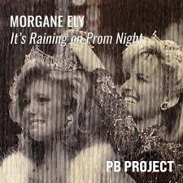
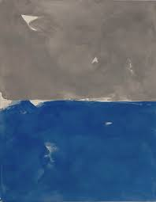
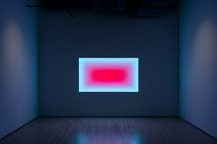
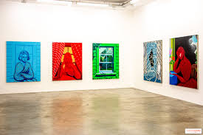
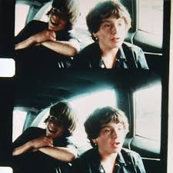
GALLERIES
It's Raining on Prom Night : Morgane Ely
Galerie Paris-B — Turbigo - Paris 3e
Peter Jospeh
Galerie Bernard Bouche - Paris 3e
Date de début : 19 septembre 2024
Date de fin : 7 novembre 2024
James Turrell
Galerie Almine Rech - Paris 8e
Date de début : 14 octobre 2024
Date de fin : 21 décembre 2024
Koak
Galerie Emmanuel Perrotin
jusqu’au 5 octobre
Pierre Soulages / John Chamberlain
Galerie Karsten Grève
jusqu’au 21 décembre
Memories of John Mekas
Galerie du Jour
jusqu’au 20 octobre

Slide 8
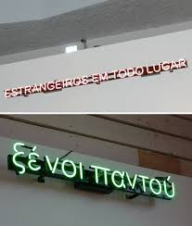
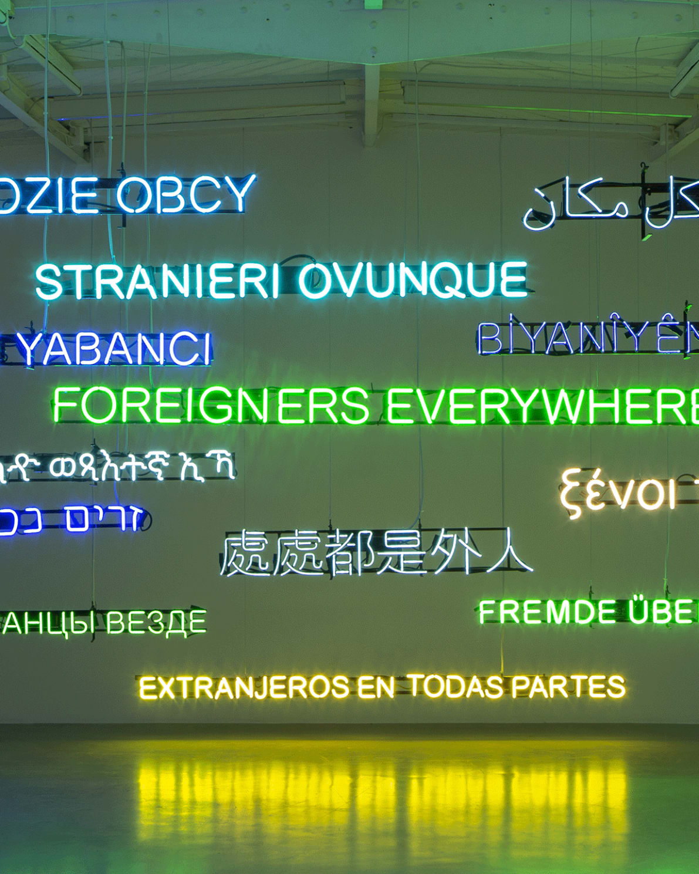

Slide 9
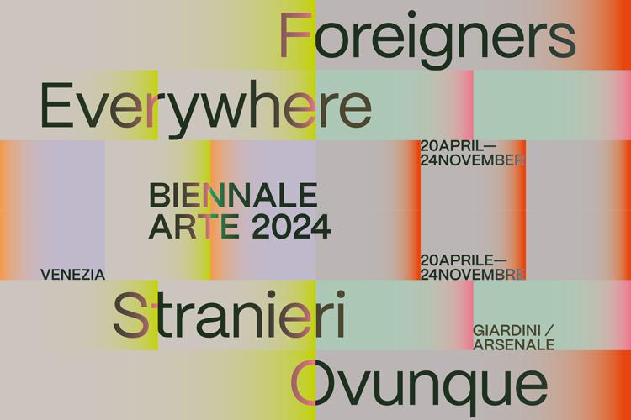
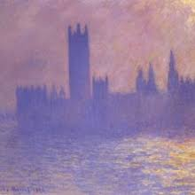

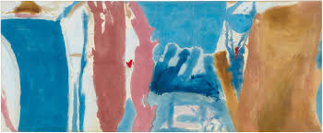
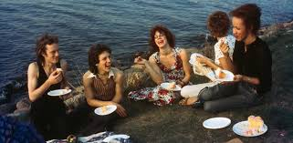
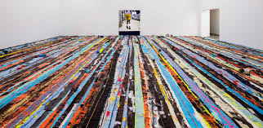

FRANCE / EUROPE
VENICE Biennal « FOREIGNERS EVERYWHERE »
The 60th International Art Exhibition
runs UNTIL Sunday 24 November, 2024
Monet and London. Views of the Thames
The Courtauld, London
27 September 2024 to 19 January 2025
Helen Frankenthaler: Painting without Rules
Fondazione Palazzo Strozzi, Florence
27 September 2024 to 26 January 2025
Nan Goldin: This Will Not End Well
Neue Nationalgalerie, Berlin
23 November 2024 to 6 April 2025
'Mark Bradford: Keep Walking'
Hamburger Bahnhof
runs until 18 May 2025.
Noah Davis'
DAS Minsk
until 5 January 2025.

